Slide 1







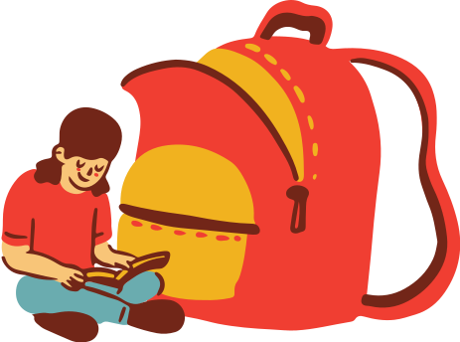

Lớp:…
CHÀO MỪNG CÁC EM ĐẾN VỚI BUỔI HỌC NGÀY HÔM NAY

Slide 2





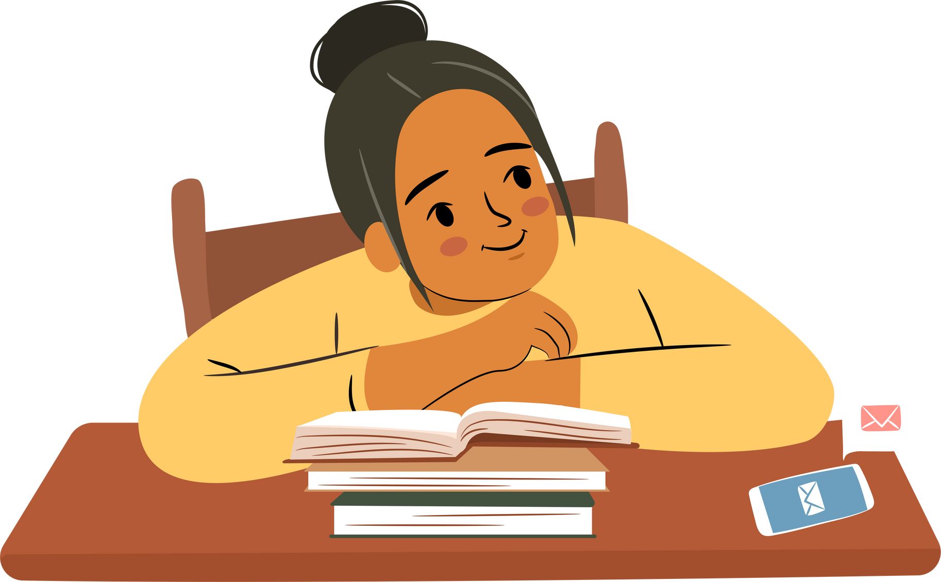
KHỞI ĐỘNG
Trong cuộc sống, có khi nào em cam kết hoặc người khác cam kết với em một điều gì đó mà không thực hiện chưa?
Lúc đó em cảm thấy thế nào?

Slide 3









BÀI 4: GIỮ CHỮ TÍN

Slide 4






NỘI DUNG BÀI HỌC
1. Tìm hiểu khái niệm chữ tín và giữ chữ tín
2. Tìm hiểu những biểu hiện của giữ chữ tín
3. Tìm hiểu những biểu hiện của giữ chữ tín

Slide 5



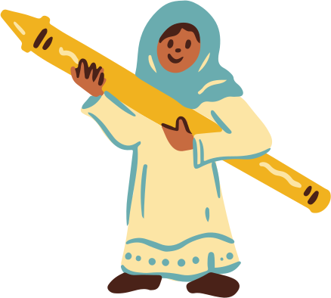

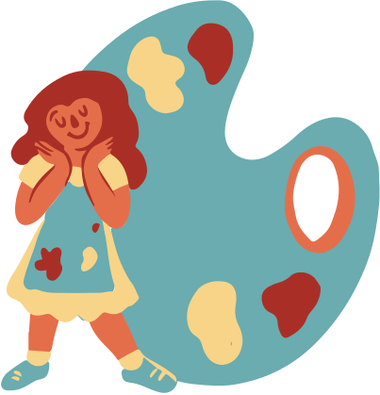
1. Tìm hiểu khái niệm chữ tín và giữ chữ tín

Slide 6








Đọc câu chuyện "Cậu bé đánh giày" và trả lời câu hỏi:
Việc cậu bé cố gắng tìm cách trả lại tiền cho vị đạo diễn đã thể hiện điều gì?

Slide 7







Nhận xét
Việc cậu bé cố gắng tìm cách trả lại tiền cho vị đạo diễn đã thể hiện rằng cậu bé là một người biết giữ lời hứa và rất cố gắng để thực hiện được lời hứa của mình.

Slide 8



HOẠT ĐỘNG CẶP ĐÔI
Theo em, thế nào là chữ tín?
Giữ chữ tín là gì?
Chữ tín là niềm tin của con người đối với nhau.
Giữ chữ tín là coi trọng, giữ niềm tin của mọi người đối với mình.

Slide 9
2. Tìm hiểu những biểu hiện của giữ chữ tín

Slide 10

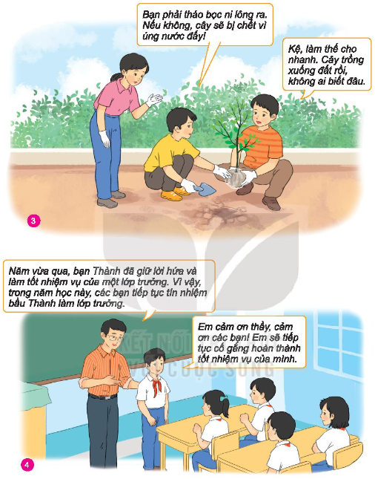
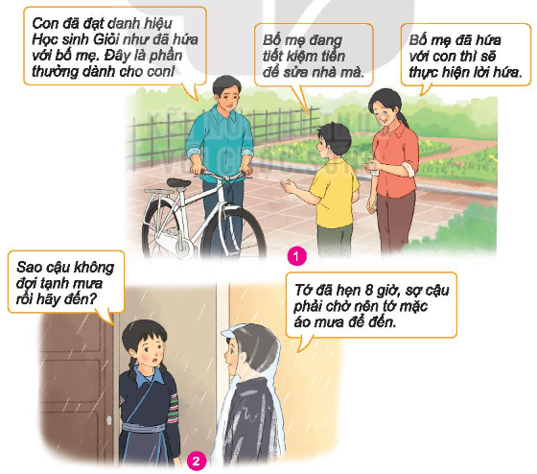
Nêu những biểu hiện của việc giữ chữ tín và không giữ chữ tín trong các bức tranh trên

Slide 11
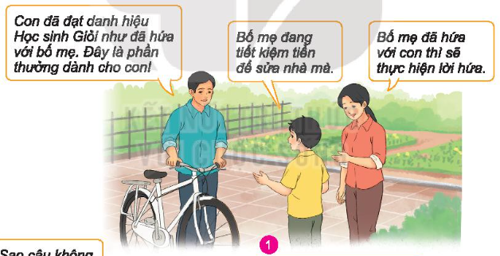
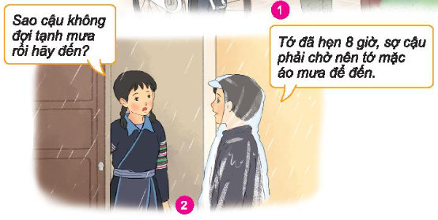
Tranh 1: Biểu hiện của việc giữ chữ tín.
→ Bố mẹ đã hứa với con rằng sẽ tặng con một chiếc xe đạp nếu con đạt danh hiệu HSG.
→ Bố mẹ phải tiết kiệm tiền để sửa nhà nhưng vẫn giữ đúng lời hứa với con.
Tranh 2: Biểu hiện của việc giữ chữ tín.
→ Mặc dù trời mưa to, nhưng vì bạn nam đã hẹn bạn nữ 8h sẽ đến.
→ Bạn nam đã mặc áo mưa để đến cho kịp thời gian đã hẹn.

Slide 12
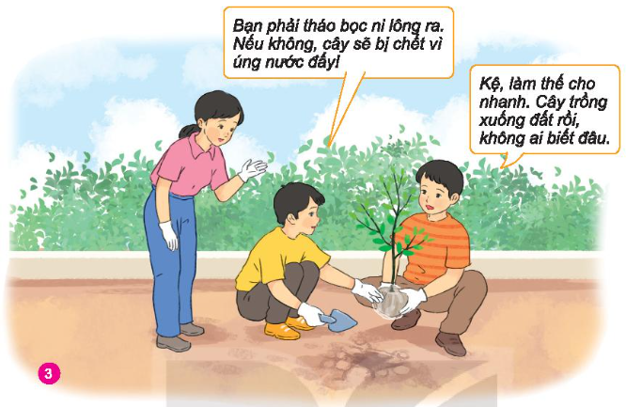
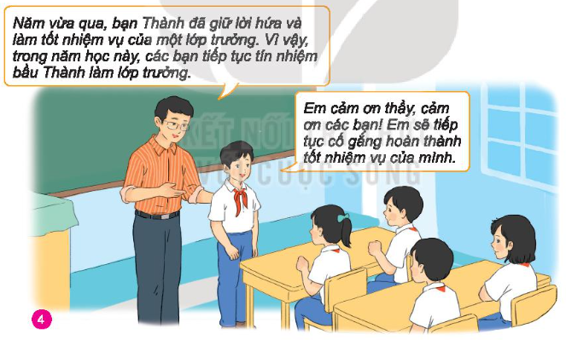
Tranh 3: Biểu hiện của việc không giữ chữ tín.
→ Bạn nam cho rằng cây trồng xuống đất sẽ không có ai biết bạn chưa tháo túi ni lông ra.
→ Bạn là người gian dối, vì không muốn tốn thời gian mà mặc kệ hậu quả về sau.
Tranh 4: Biểu hiện của việc giữ chữ tín.
→ Bạn Thành đã giữ đúng lời hứa sẽ làm tròn trách nhiệm của một lớp trưởng, nhận được lòng tin của cả lớp.

Slide 13



Kể thêm một số biểu hiện của việc chữ tín và không giữ chữ tín
Biểu hiện của người biết giữ chữ tín:
Giữ lời hứa, đúng hẹn.
Thực hiện tốt chức trách, nhiệm vụ của bản thân.
Trung thực, thống nhất giữa lời nói vả việc làm.
Trái với giữ chữ tín là hành vi thất tín, không giữ chữ tín:
Thất hứa, sai hẹn.
Thiếu tinh thần trách nhiệm trong công việc.
Thiếu trung thực, nói một đằng làm một nẻo.

Slide 14
3. Tìm hiểu những biểu hiện của giữ chữ tín

Slide 15

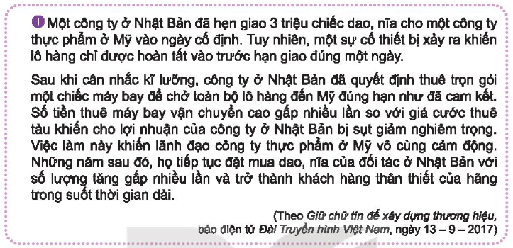
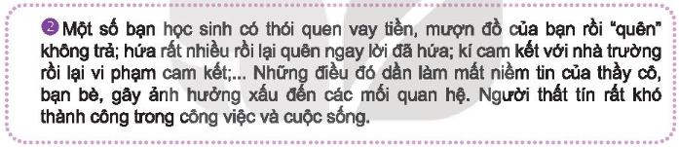
HOẠT ĐỘNG NHÓM
Thảo luận về một trường hợp trong SGK tr.21 và trả lời câu hỏi:
Việc giữ chữ tín đã đem lại lợi ích gì cho công ty ở Nhật Bản?
Hãy nêu hậu quả của việc không giữ chữ tín.
Vì sao chúng ta cần giữ chữ tín?

Slide 16


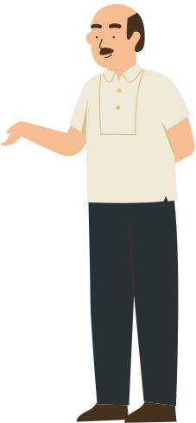

- Việc giữ chữ tín khiến cho công ty ở Nhật Bản chịu thiệt thòi trước mắt nhưng nhận được lợi ích lâu đài.
- Việc một số bạn học sinh không biết giữ chữ tín làm mất niềm tin của thây cô, bạn bè, gây ảnh hưởng xấu đến các mối quan hệ.
- Chúng ta cần giữ chữ tín vì nếu biết giữ chữ tín ta sẽ được mọi người tin tưởng, tôn trọng, hợp tác, để thành công hơn trong công việc và cuộc sống. Ngược lại, sẽ bị mọi người xem thường, lời nói không có giá trị.

Slide 17


Kết luận
Chữ tín là niềm tin của con người đối với nhau. Giữ chữ tín là coi trọng, giữ gìn niềm tin của mọi người đối với mình.
Biểu hiện của giữ chữ tín: biết trọng lời hứa, đúng hẹn, thực hiện tốt chức trách, nhiệm vụ của bản thân, trung thực, thống nhất giữa lời nói và việc làm.
Người biết giữ chữ tín sẽ được mọi người tin tưởng, tôn trọng, hợp tác, dễ thành công hơn trong công việc, cuộc sống và góp phần làm cho các mối quan hệ xã hội trở nên tốt đẹp hơn.

Slide 18
LUYỆN TẬP

Slide 19




BÀI TẬP 1: Trò chơi “AI NHANH HƠN”
LUẬT CHƠI
Từ 5 – 7 học sinh tham gia trò chơi.
Học sinh đứng thành vòng tròn, tới lượt ai thì người đó sẽ phải đọc nhanh câu ca dao, tục ngữ về chữ tín, không trùng với câu của người khác đã đọc.
Người cuối cùng còn lại sẽ giành chiến thắng.

Slide 20


BÀI TẬP 1: Trò chơi “AI NHANH HƠN”
Những câu ca dao, tục ngữ nói về việc giữ chữ tín:
Nói lời phải giữ lấy lời/ Đừng như con bướm đậu rồi lại bay.
Nói chín thì phải làm mười/ Nói mười làm chín, kẻ cười người chê.
Chữ tín quý hơn vàng.
Một lần bất tín vạn lần bất tin.
Hứa chắc như đinh đóng cột.
Bảy lần từ chối còn hơn một lần thất hứa.
Những câu ca dao, tục ngữ trên là lời răn dạy của cha ông ta dành cho các thế hệ sau phải biết giữ chữ tín.

Slide 21


BÀI TẬP 2:
Em đồng tình hay không đồng tình với ý kiến nào dưới đây? Vì sao?
a) Giữ chữ tín là coi trọng niềm tin của tất cả mọi người đối với mình.
b) Làm tốt công việc như đã cam kết chính là giữ chữ tín.
c) Để giữ chữ tín, cần phải thực hiện lời hứa trong bất kì hoàn cảnh nào, với bất kì đối tượng nào.
d) Chỉ người lớn mới cần giữ chữ tín, trẻ con chưa cần phải giữ chữ tín.
e) Người thất tín có thể được lợi trước mắt nhưng chịu thiệt hại lâu dài.

Slide 22

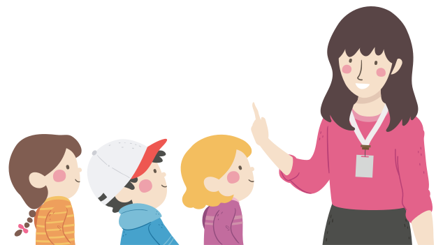
BÀI TẬP 2:
a) Không đồng tình vì giữ niềm tin đối với những người có hành động xấu không phải là giữ chữ tín như ý nghĩa của bài học này.
Ví dụ: Giữ lời hứa hành động xấu cùng với kẻ xấu.
b) Đồng tình vì làm tốt công việc như đã cam kết khiến người khác tin tưởng mình.
→ Đó chính là một biểu hiện quan trọng của giữ chữ tín.

Slide 23

BÀI TẬP 3:
Trong các trường hợp dưới đây, hành vi nào thể hiện giữ chữ tín, hành vi nào thể hiện không giữ chữ tín? Vì sao?
a) H hẹn đi xem xiếc cùng P nhưng do nhà có việc đột xuất nên không đi được. H gọi điện xin lỗi P và hẹn hôm khác sẽ đi.
b) V hứa sẽ giúp D học tốt môn Tiếng Anh. Tuy bận rộn nhưng V vẫn sắp xếp thời gian để học cùng và hướng dẫn D. Chỉ sau một thời gian ngắn, trình độ Tiếng Anh của D đã tiến bộ.

Slide 24
BÀI TẬP 3:
c) T mượn C quyển truyện và hứa sẽ trả bạn sau một tuần. Nhưng do bận tập văn nghệ để tham gia biểu diễn nên T chưa kịp đọc. T nghĩ "Chắc C đã đọc truyện rồi" nên bạn vẫn giữ lại, bao giờ đọc xong sẽ trả.
d) Bà X mở cửa hàng bán thực phẩm sạch. Mặc dù lợi nhuận thấp nhưng bà vẫn vui vì đã góp phần bảo vệ sức khỏe cho mọi người. Có người khuyên bà nhập thực phẩm không rõ nguồn gốc về bán với danh nghĩa thực phẩm sạch, lợi nhuận sẽ cao hơn rất nhiều nhưng bà nhất quyết không làm theo.

Slide 25


BÀI TẬP 3:
a) H biết giữ chữ tín vì mặc dù không thực hiện được lời hứa nhưng có lí do chính đáng và đã xin lỗi bạn, hẹn bạn lần khác.
b) V biết giữ chữ tín vì dù bận rộn nhưng V vẫn sắp xếp thời gian để giúp bạn như đã hứa.
c) Việc làm của T thể hiện không giữ chữ tín vì đã hẹn trả truyện cho bạn mà không trả.
d) Việc làm của bà X thể hiện bà là người biết giữ chữ tín trong kinh doanh. Điều này góp phần bảo vệ sức khoẻ người tiêu dung, nâng cao uy tín của cửa hàng, giúp bà bán được nhiều hàng hơn.

Slide 26

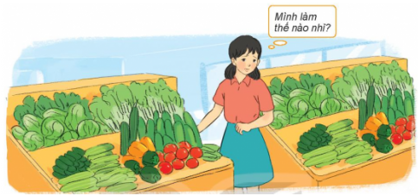

BÀI TẬP 4:
Em hãy đưa ra lời khuyên cho bạn trong các tình huống sau:
a) Ngày thứ Bảy, Y giúp mẹ bán rau. Có khách đến mua rau, họ đã trả tiền và nhờ Y nhặt rau giúp. Nhưng đã cuối ngày mà không thấy người khách quay lại.

Slide 27
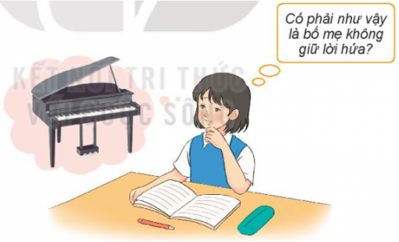

BÀI TẬP 4:
Em hãy đưa ra lời khuyên cho bạn trong các tình huống sau:
b) Bố mẹ hứa sẽ mua đàn cho M nếu bạn đạt danh hiệu Học sinh Giỏi. M cố gắng học và đã đạt được danh hiệu đó. Nhưng do ảnh hưởng của dịch bệnh, công việc khó khăn, thu nhập giảm nên bố mẹ vẫn chưa mua đàn cho M.

Slide 28
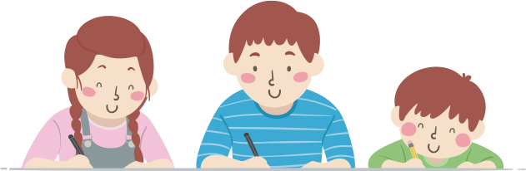
BÀI TẬP 4:
Tình huống 1:
Nếu sau đó có thể bảo quản được thì đợi hôm sau khách đền lấy.
Nếu sau đó không thể bảo quản thì bán cho người khác, hôm sau trả lại số tiền ấy cho khách.
Tình huống 2:
Không phải là bố mẹ M không giữ chữ tín mà do nguyên nhân khách quan nên chưa thực hiện được lời hứa.
M cần nói với bố mẹ rằng khi nào có tiền hãy mua đàn cho mình.
Đồng thời M nên làm thêm việc nhà phụ giúp bố mẹ, cố gắng học giỏi hơn nữa để bố mẹ vui lòng, có động lực vượt qua khó khăn.

Slide 29
VẬN DỤNG

Slide 30



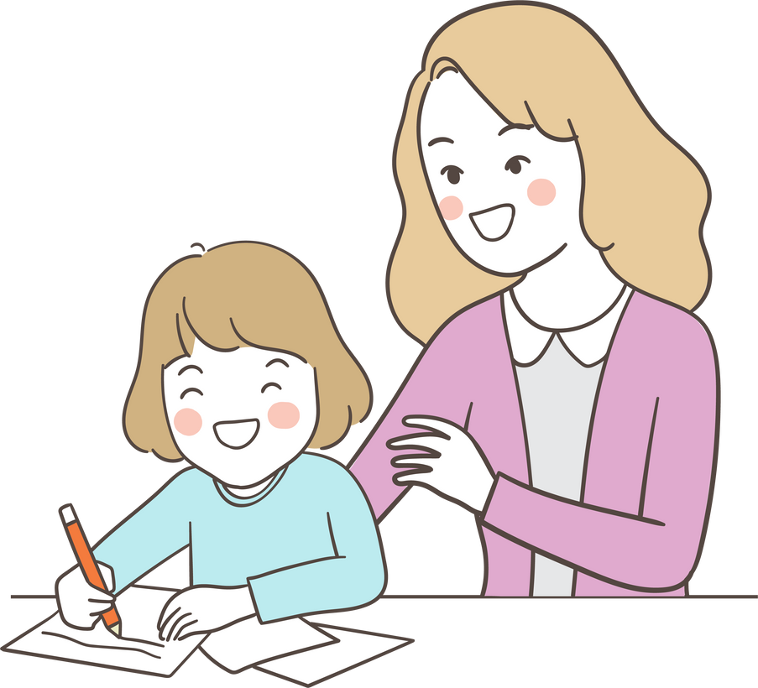

1. Viết một đoạn văn bày tỏ suy nghĩ của em về lời khuyên "Hãy tiết kiệm lời hứa".
2. Cùng các bạn trong nhóm xây dựng bà biểu diễn một tiểu phẩm về chủ đề “Giữ chữ tín trong học sinh” (Ví dụ: giữ lời hứa, trung thực trong thi cử,…)

Slide 31
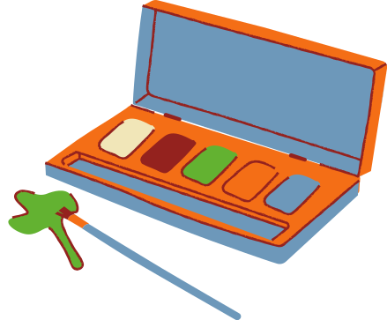
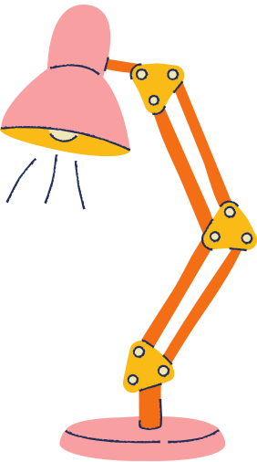





HƯỚNG DẪN VỀ NHÀ
Ôn lại kiến thức đã học.
Làm bài tập Bài 4 – Sách bài tập Giáo dục công dân 7.
Đọc và tìm hiểu trước Bài 5: Bảo tồn di sản văn hóa.

Slide 32



CẢM ƠN CÁC EM ĐÃ LẮNG NGHE BÀI GIẢNG

